Slide 1



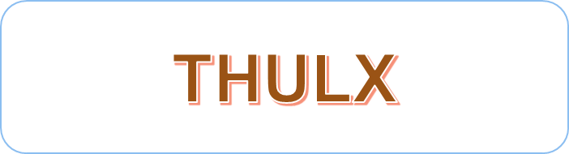
いっしょに

Slide 2
TIẾT 1

Slide 3

ST２
どちらがいいですか
できること
友達の意向を聞いたり情報を比べたりしながら相談することができる。

Slide 4
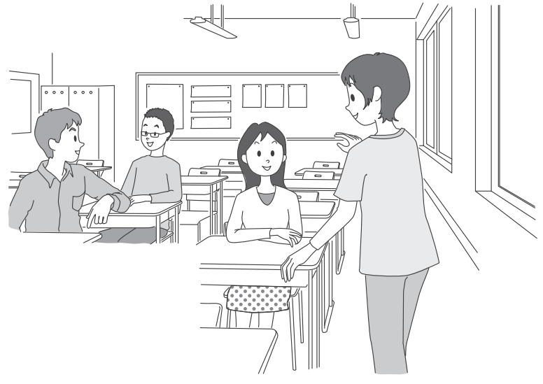
チャレンジ

Slide 5
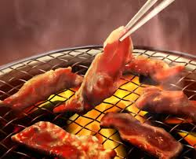
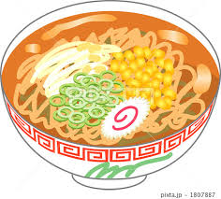
やきにく
ラーメン

Slide 6
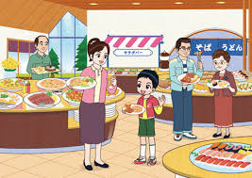
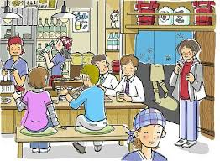
たべほうだい
いざかや

Slide 7
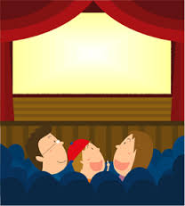
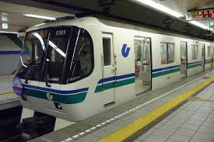
えいがかん
ちかてつ

Slide 8


かしゅ
ジャズ

Slide 9
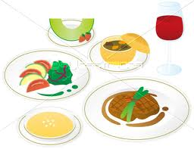
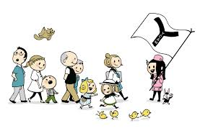
コース
ツアー

Slide 10
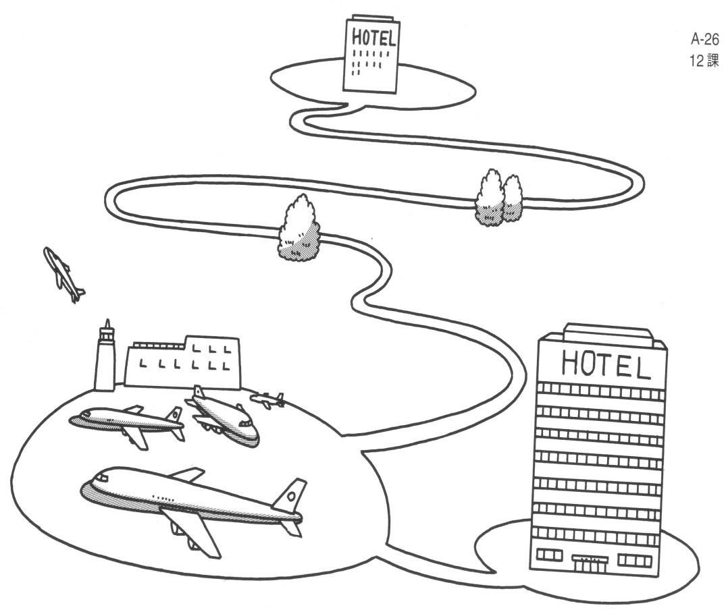
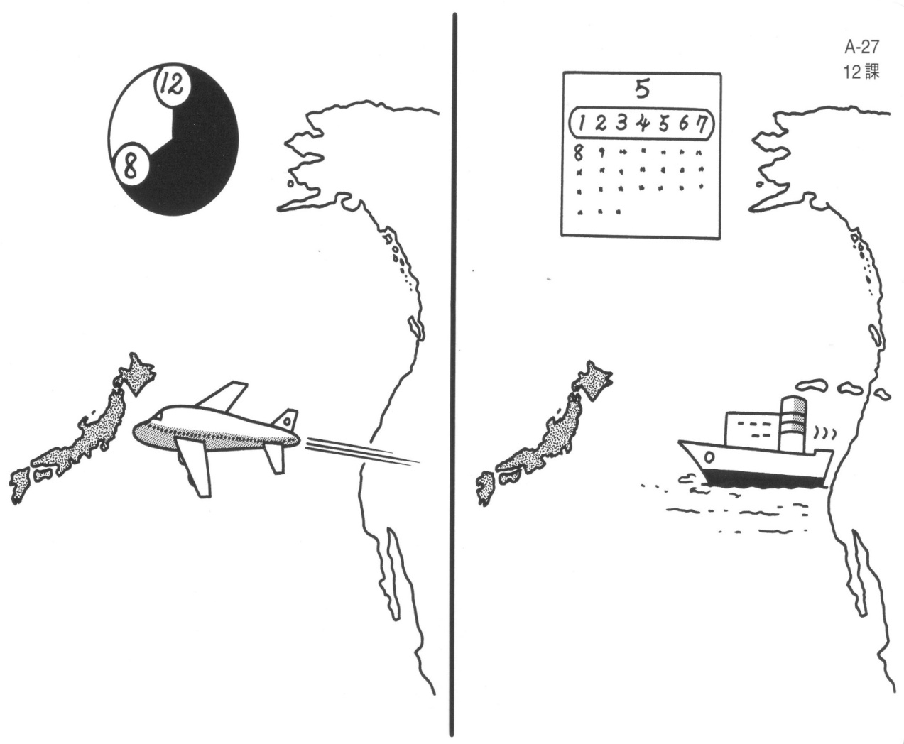
ちかい
とおい
はやい

Slide 11

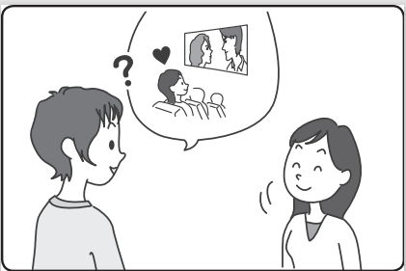
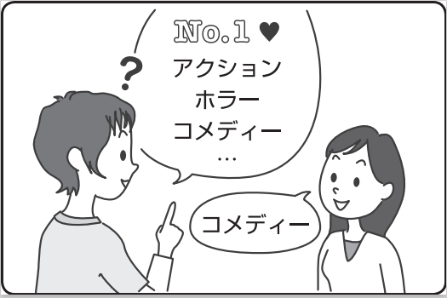
チャレンジ 1
A：えいがで 何が いちばん すきですか。
B：コメディーが いちばん すきです。

Slide 12
①飲み物で ビールが いちばん すきです。
N1で N２が いちばんAです。
Trong số N1 thì N2 A nhất
②スポーツで やきゅうが いちばん すきです。

Slide 13
③かしゅで スマイルが いちばん すきです。
④日本で ほっかいどうが いちばん きれいです。
⑤きせつで なつが いちばん すきです。
④一年で ２月が いちばん さむいです。

Slide 14
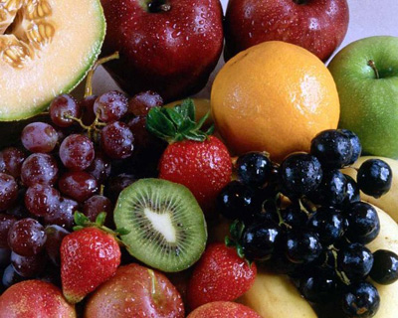
N1でN２が いちばんAです。
いちご
ぶどう
くだもので りんごが いちばん すきです。

Slide 15
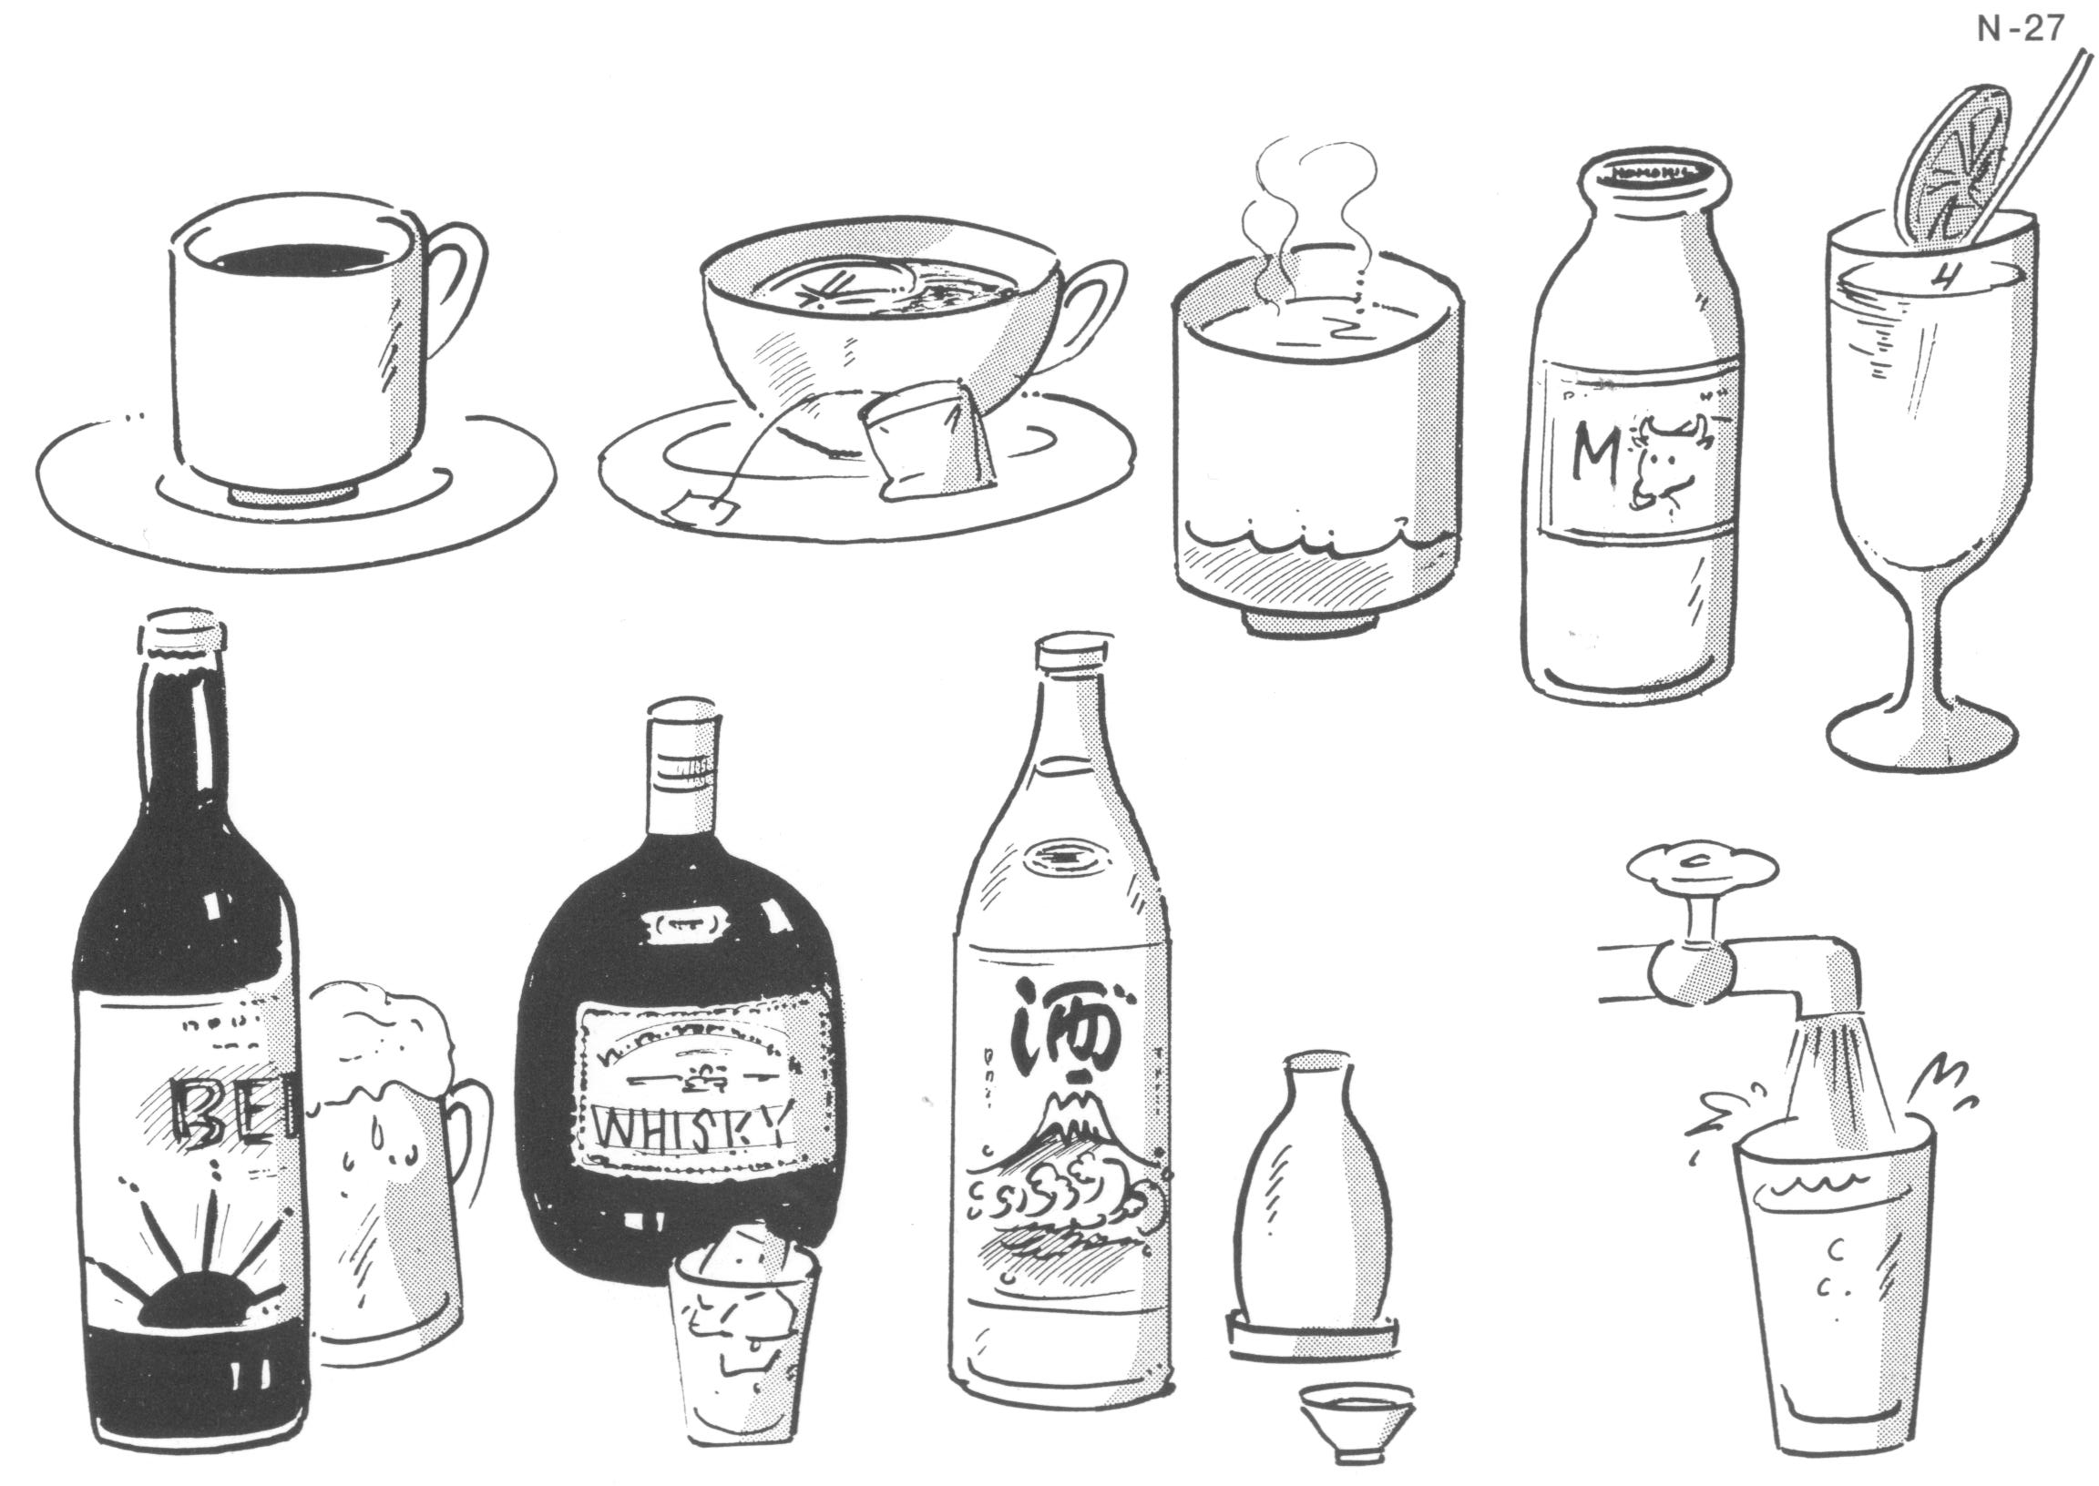
N1でN２が いちばんAです。
のみもので コーヒーが いちばん すきです。

Slide 16
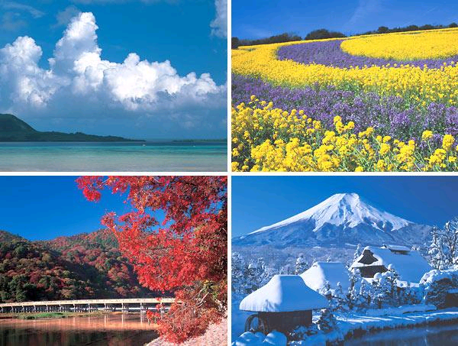
N1でなに、だれ、どこ、いつが いちばんAですか。
きせつで いつが いちばん いいですか。
あきが いちばん いいです。

Slide 17
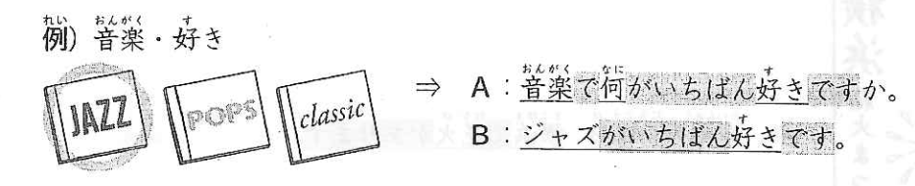
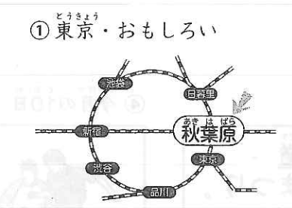
A：ときょうで どこが いちばん おもしろいですか。
B：あきはばらが いちばん おもしろいです。

Slide 18
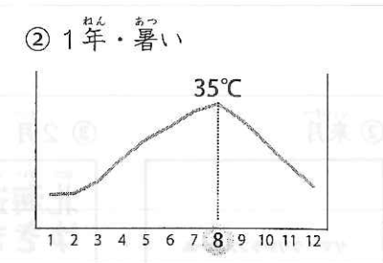
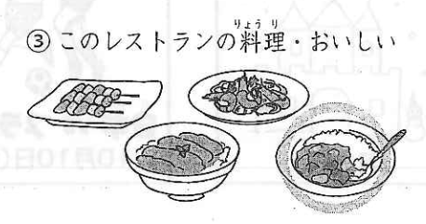
A：１ねんで いつが いちばん あついですか。
B：㋇が いちばん あついです。
A：この レストランの りょうりで 何が いちばん おいしいですか。
B：カレーが いちばん おいしいです。

Slide 19
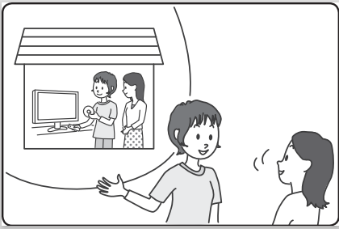
A：えいがが すきですか。
B：はい。
A：えいがで 何が いちばん すきですか。
B：コメディーが いちばん すきです。
A：そうですか。私も コメディーが すきです。こんど、うちで DVDを 見ませんか。
B：いいですね。

Slide 20
A：えいがが すきですか。
B：はい。
A：えいがで 何が いちばん すきですか。
B：コメディーが いちばん すきです。
A：そうですか。私もコメディーがすきです。こんど、うちでDVDを見ませんか。
B：いいですね。
会話練習
日本のたべもの
かしゅ
のみもの
Notes:
Cho sv luyện theo mẫu với các chủ đề phía dưới

Slide 21
TIẾT 2

Slide 22
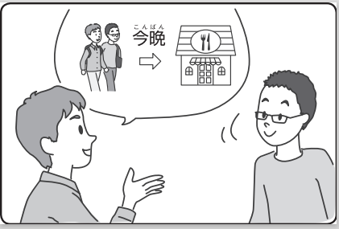
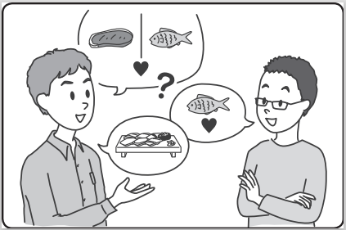
チャレンジ ２
A：にくと さかなと どちらが すきですか。
B：さかなの ほうが すきです。

Slide 23
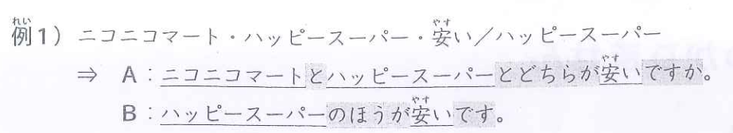

Ｎ１と Ｎ２と どちらが Ａですか
N1 và N2, cái nào A hơn?
A：よこはまと かまくらと どちらが ちかいですか。
B：よこはまの ほうが ちかいです。

Slide 24
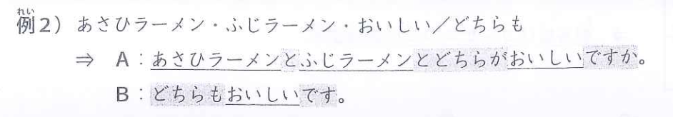

A：サッカーと やきゅうと どちらが すきですか。
B：どちらも すきです。

Slide 25
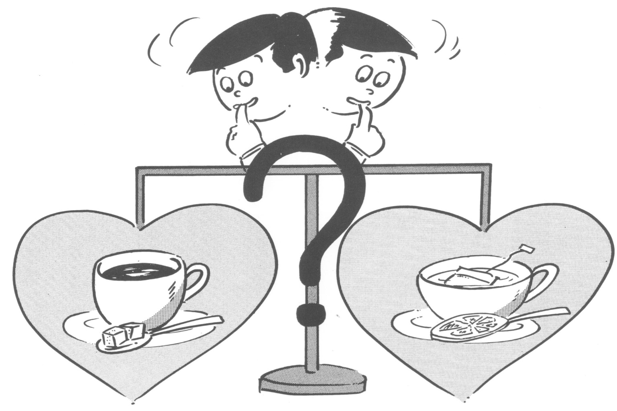
Ｎ１と Ｎ２と どちらが Ａですか
N1 và N2, cái nào A hơn?
コーヒーと こうちゃと どちらが すきですか。
コーヒーの ほうが すきです。

Slide 26
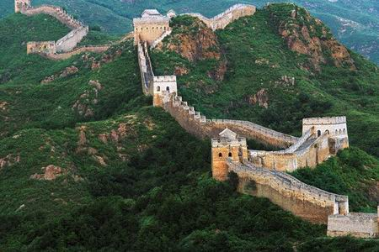
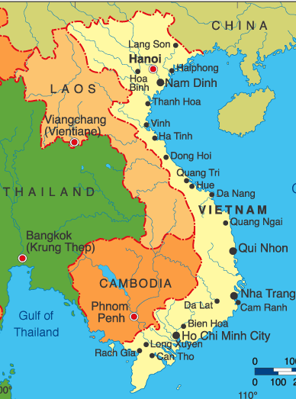
ちゅうごくと ベトナムと どちらが おおきいですか。
ちゅうごくの ほうが おおきいです。

Slide 27
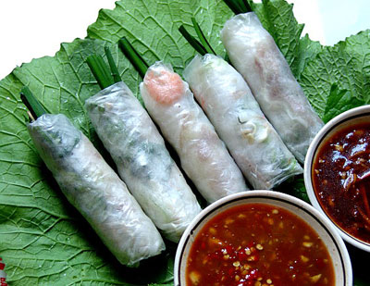
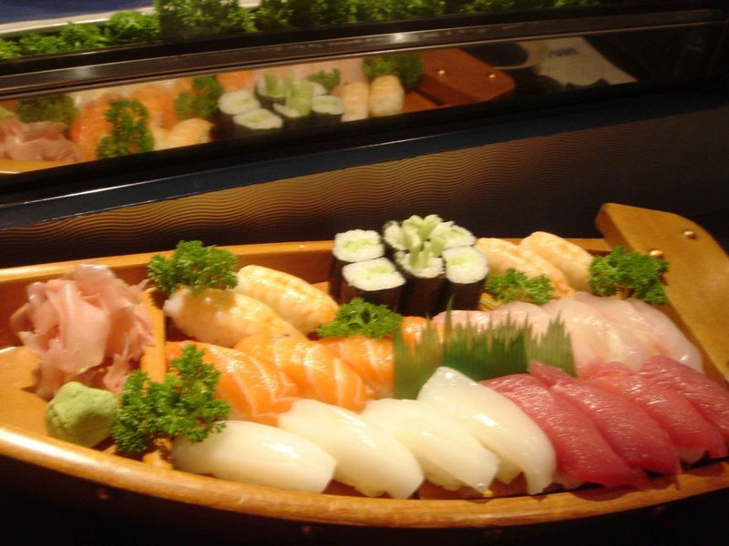
ベトナムりょうりと にほんりょうりと どちらが おいしいですか。
ベトナムりょうりの ほうが おいしいです。
どちらも おいしいです。

Slide 28
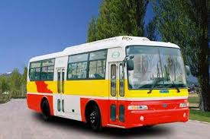
バスと ちかてつと どちらが はやいですか。
ちかてつの ほうが はやいです。

Slide 29

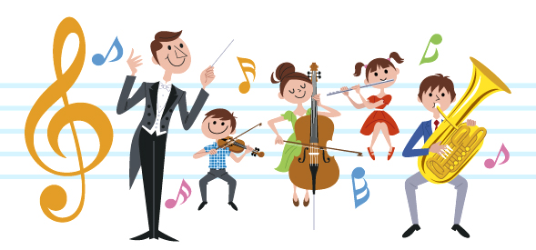
カラオケと コンサートと どちらが すきですか。
カラオケの ほうが すきです。

Slide 30
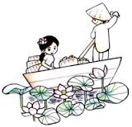
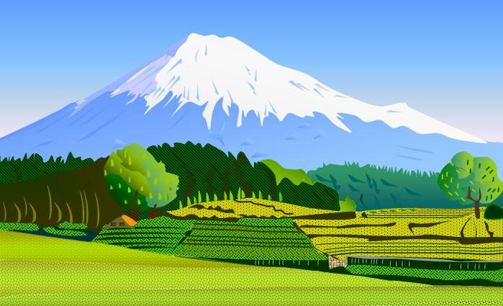
ベトナムと 日本と どちらが きれいですか。
どちらも きれいです。

Slide 31
コースと たべほうだいと どちらが いいですか。
どちらも いいです。

Slide 32
A：こんばん、いっしょに ごはんを たべに いきませんか。
B：いいですね。
A：にくと さかなと どちらが すきですか。
B：さかなの ほうが すきです。
A：そうですか。すしを たべに いきましょう。

Slide 33
A：こんばん、いっしょにごはんをたべにいきませんか。
B：いいですね。
会話練習
A：にくと さかなと どちらが すきですか。
B：さかなの ほうが すきです。
A：そうですか。すしをたべにいきましょう。
バーベキュー/ひろい
えいが/おもしろい
たべほうだい/やすい
Notes:
GV cho sv nói theo mẫu với các gợi ý phía dưới.

